Slide 1
Matematika

Slide 2
Životinja | Duljina sna
Lav | 7/12 dana= 14 h
Žirafa | 1/12 dana= 2 h
Slon | 1/8 dana= 3h
Šišmiš | 5/6 dana= 20h
Domaća mačka | ½ dana= 12h
Čimpanza | ¾ dana= 18 h
Tigar | 2/3 dana= 16h
Poredaj po veličini dnevne duljine sna ovih životinja,od najdublje prema najkraćoj.

Slide 3
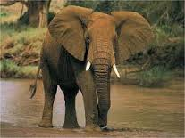

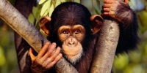
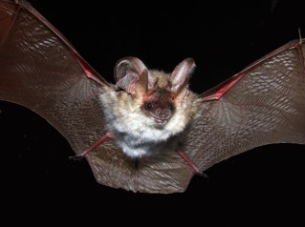
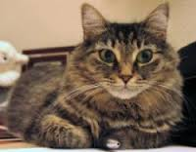
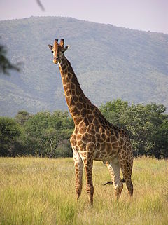
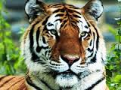
5/6 > 3/4 > 2/3 > 7/12 > ½ > 1/8 > 1/12

Slide 4
Koliko sati dnevno spavaju šišmiši,koliko tigrovi,a koliko domaće mačke?
Šišmiš Tigar Domaća mačka
5/6 2/3 1/12
24:6=4 24:3=8 24:12=2
4x5=20 8x2=16 1x2=2
Zaključak: Dnevno šišmiš prespava 20 h, tigar 16 h, a mačka 2 h.

Slide 5
Sokol je najbrža ptica(životinja) na svijetu.Može letjeti brzinom od približno 320 km/h.Noj može postići od 9/40 brzine sokola, slon 1/8,kit 7/40, lav ¼, zebra 1/5, grizli 3/20, kojot 11/50 i gepard 7/20 brzine sokola.
a) Poredaj po veličini brzine kretanje životinja, od najveće prema najmanjoj :
7/20 > ¼ > 9/40 > 11/50 > 1/5 > 7/40 > 3/20 > 1/8
b) Odredi približne brzine kretanja slona,lava I zebre u km/h.
Slon Lav Zebra
1/8 1/4 1/5
320:8=40 320:4=80 320:5=64
40x1=40 km/h 80x1=80 km/h 64x1=64 km/h

Slide 6
Čovjek prespava 1/3 svojeg života tj. 21-24 god.
Odrastao čovjek dnevno spava 8/24 h.
Čovjek u starosti dnevno spava 5/24 h.
Dijete prespava 61/120 dana.

